Slide 1


SITI PUTRI DESTYANTI
XI RPL 2
PBO
(pemrograman berorientasi objek)

Slide 2

PENGERTIAN
Pemrograman berorientasi objek (Object Oriented Programming atau disingkat OOP) adalah paradigma pemrograman yang berorientasikan kepada objek yang merupakan suatu metode dalam pembuatan program, dengan tujuan untuk menyelesaikan kompleksnya berbagai masalah program yang terus meningkat.

Slide 3

TUJUAN
untuk mempermudah pengembangan program dengan cara mengikuti model yang telah ada dikehidupan sehari-hari.

Slide 4
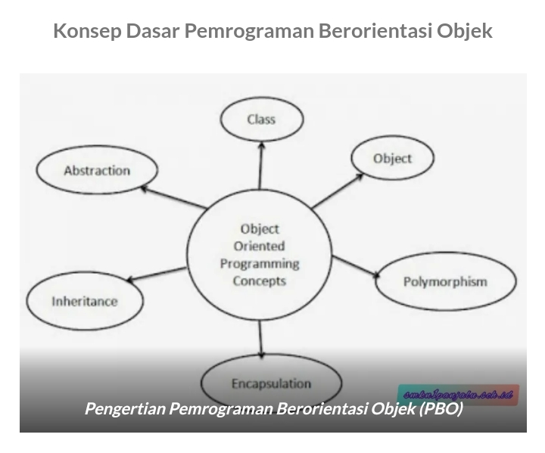
1.Kelas (class) Kelas (class) merupakan penggambaran satu set objek yang memiliki atribut yang sama. Kelas mirip dengan tipe data ada pemrograman non objek, akan tetapi lebih komprehensif karena terdapat struktur sekaligus karakteristiknya.
5.Polimorfisme Polimorfise merupakan suatu fungsionalitas yang diimplikasikan dengan berbagai cara yang berbeda. Pada program berorientasi objek, pembuat program dapat memiliki berbagai implementasi untuk sebagian fungsi tertentu.
2.Objek (Object)
Objek merupakan teknik dalam menyelesaikan masalah yang kerap muncul dalam pengembangan perangkat lunak. Teknik ini merupakan teknik yang efektif dalam menemukan cara yang tepat dalam membangun sistem dan menjadi metode yang paling banyak dipakai oleh para pengembang perangkat lunak.
3.Abstaksi (Abstraction) Kemampuan sebuah program untuk melewati aspek informasi yang diolah adalah kemampuan untuk fokus pada inti permasalahan. Setiap objek dalam sistem melayani berbagai model dari pelaku abstrak yang dapat melakukan kerja, laporan dan perubahan serta berkomunikasi dengan objek lain dalam sistem, tanpa harus menampakkan kelebihan diterapkan.
4.Enkapsulasi(Pembungkus) Enkapsulasiadalah proses memastikan pengguna sebuah objek tidak dapat menggantikan keadaan dari sebuah objek dengan cara yang tidak sesuai prosedur. Artinya, hanya metode yang terdapat dalam objek tersebut yang diberi izin untuk mengakses keadaan yang diinginkan.
6.Inheritas (Pewarisan) Konsep inheritas mempunyai fungsi mengatur polimorfise dan enkapsulasi dengan mengizinkan objek didefinisikan dan diciptakan dengan jenis khusus dari objek yang sudah ada.

Slide 5


KELEMAHAN
4 Kelemahan Pemrograman Berorientasi Objek
Untuk beberapa programmer butuh waktu untuk terbiasa dengan OOP. Ukuran program yang dibuat dengan metode ini cukup besar. Runtime program lebih lambat. Tidak semua masalah program bisa diselesaikan dengan OOP.

Slide 6

KEUNTUNGAN/KELEBIHAN
keuntungan yang didapat apabila membuat Program berorientasi objek atau object oriented programming (OOP) antara lain :
1) Reusability, kode yang dibuat dapat digunakan kembali,
2) Extensibility , pemrogram dapat membuat methode baru atau mengubah yang sudah ada

Slide 7

Apa saja bahasa pemrograman yang mendukung konsep PBO?
Bahasa pemrograman yang mendukung PBO selang lain: Visual Foxpro. Java. C++
Apa saja yang dipelajari di pemrograman berorientasi objek?
merupakan mata kuliah yang membahas tentang konsep dasar pemrograman berorientasi objek. Dan juga tentang pembuatan algoritma dengan paradigma berorientasi objek dalam memecahkan suatu masalah dan mengimplementasikan dengan bahasa pemrogrman JAVA.

Slide 8
THANKS

